Slide 1
Мир высоких технологий
учитель химии
Жестовская Л. И.
Учитель информатики
Юрченко Н. А.
Одинцовская гимназия №7

Slide 2
Мир высоких технологий
Высокие технологии (англ. high technology, high tech, hi-tech) — это новые и перспективные технологии современного мира.
Генная инженерия и генотерапия
Микробиологическая промышленность
Создание космических аппаратов
Искусственный интеллект
Нанотехнология
Самолётостроение
Биотехнологии
Солнечная энергетика
Атомная энергетика
Системы скрытого наблюдения
Навигационные технологии
Беспроводные технологии
Системы безопасности
Экологически чистые технологии, энергосбережение и альтернативная энергетика
Переработка отходов
Электроника
Биометрия
Навигационные технологии
Ракетостроение
Водородная энергетика
Робототехника

Slide 3
Привлечение внимания учащихся к области высоких технологий, популяризация научно-технических знаний.

Slide 4
STEM-ОБРАЗОВАНИЕ: УСЛОВИЯ И ОПЫТ РЕАЛИЗАЦИИ В МОСКОВСКОМ ГОРОДСКОМ ПЕДАГОГИЧЕСКОМ УНИВЕРСИТЕТЕ

Slide 5
Образовательные ресурсы

Slide 6
НАПРАВЛЕНИЯ

Slide 9
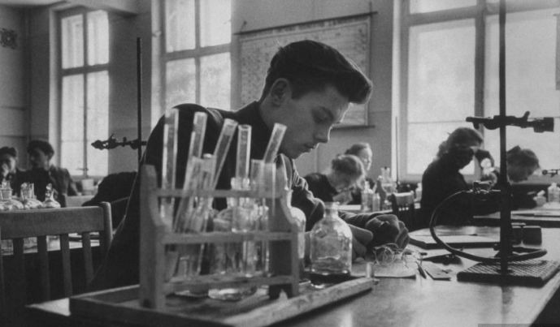
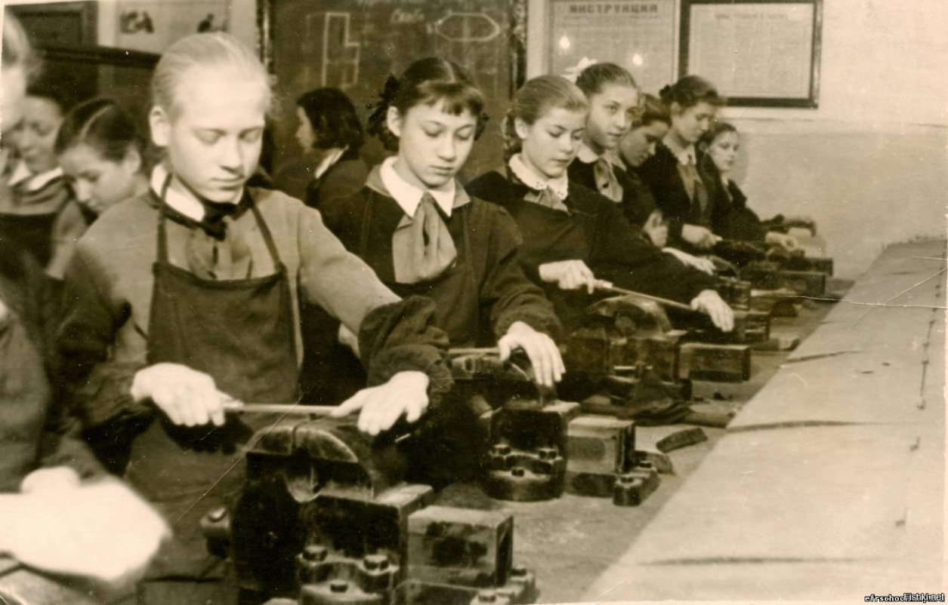
Практическая направленность

